Slide 1


Създаване и управление на съдържание в WordPress
Страници, публикации и медийно съдържание
Проект "Отворено учебно съдържание по програмиране и ИТ", СофтУни Фондация
Курс "Информационни технологии"
https://github.com/BG-IT-Edu
Софтуерни и хардуерни науки

Slide 2
Съдържание
​Съдържание в WordPress
Страници и публикации
​Блоков редактор
Основни блокове и работа с блокове
​Медийна библиотека
Изображения и файлове
​​​Организиране на съдържанието
Категории и етикети
​​​Управление на съдържанието
Чернова, преглед, публикуване, актуализиране и премахване
​​​​Пример: Добавяне на съдържание в WordPress сайт
2
Notes:
2

Slide 3

Съдържание в WordPress
Страници и публикации
Notes:
3

Slide 4
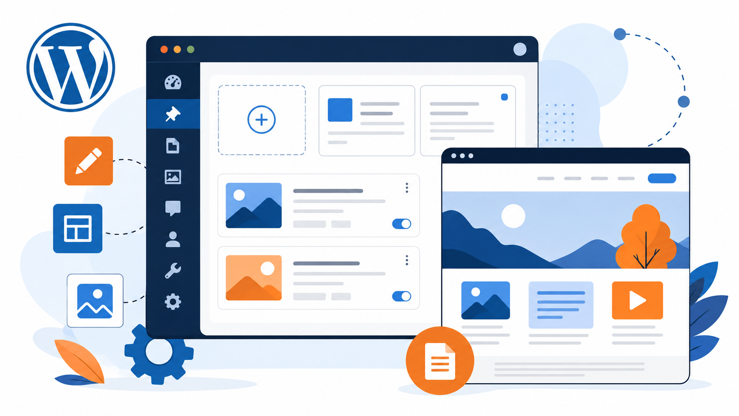
Съдържание в WordPress
Създава се чрез административния панел
Организира се в страници и публикации
Показва се в публичната част на уеб сайта
Може да се редактира, обновява и премахва
Notes:
4

Slide 5
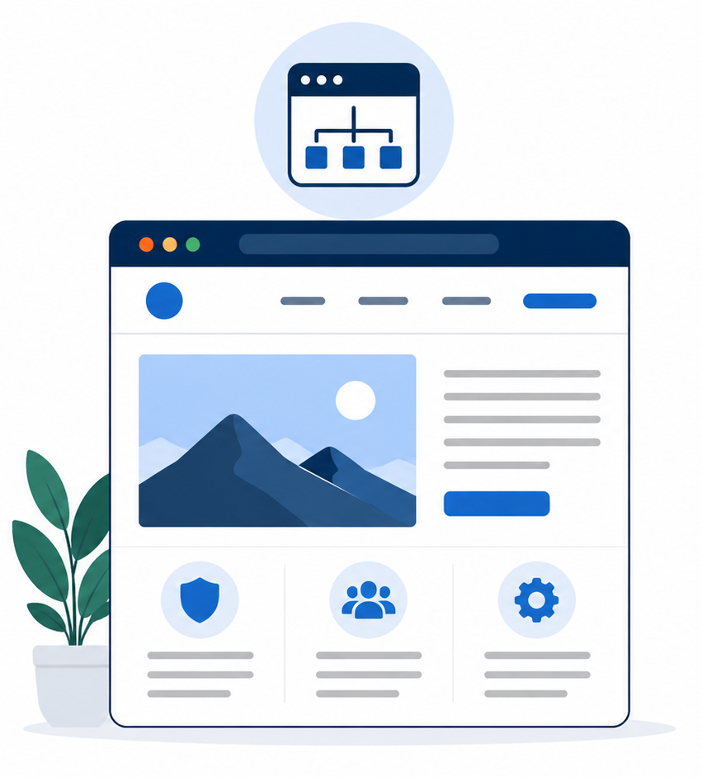
Страници
Съдържат постоянна информация
Използват се за основните раздели на уеб сайта (за нас, контакти и др.)
Могат да бъдат включени в навигацията

Slide 6
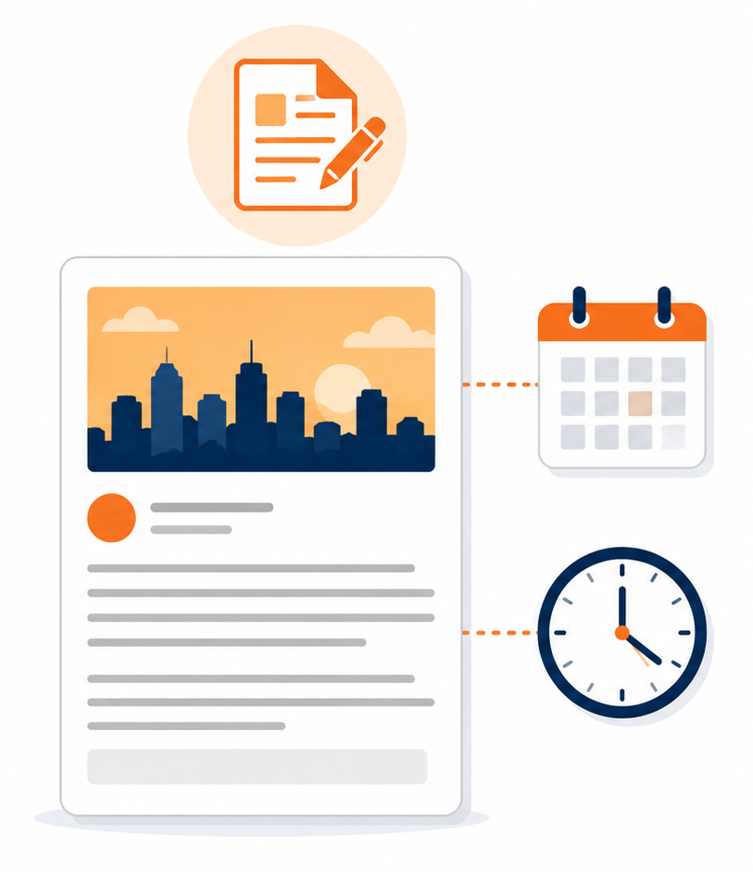
Публикации
Представят новини и актуална информация
Могат да имат основно изображение
Организират се чрез категории и етикети

Slide 7
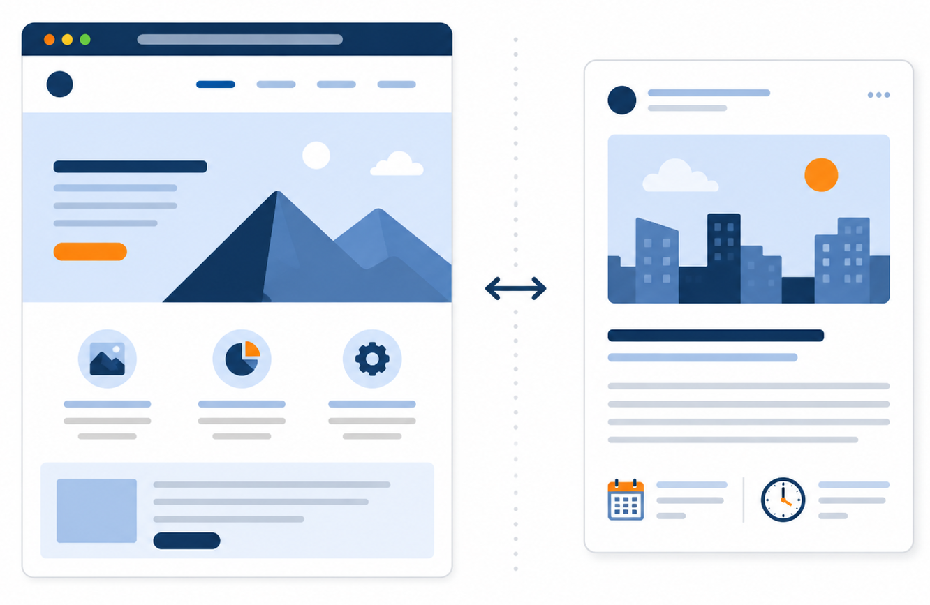
Страница или публикация
Страницата не зависи от дати
Публикацията зависи от дата на публикуване
Страницата изгражда структурата на уеб сайта
Публикацията представя новостите

Slide 8
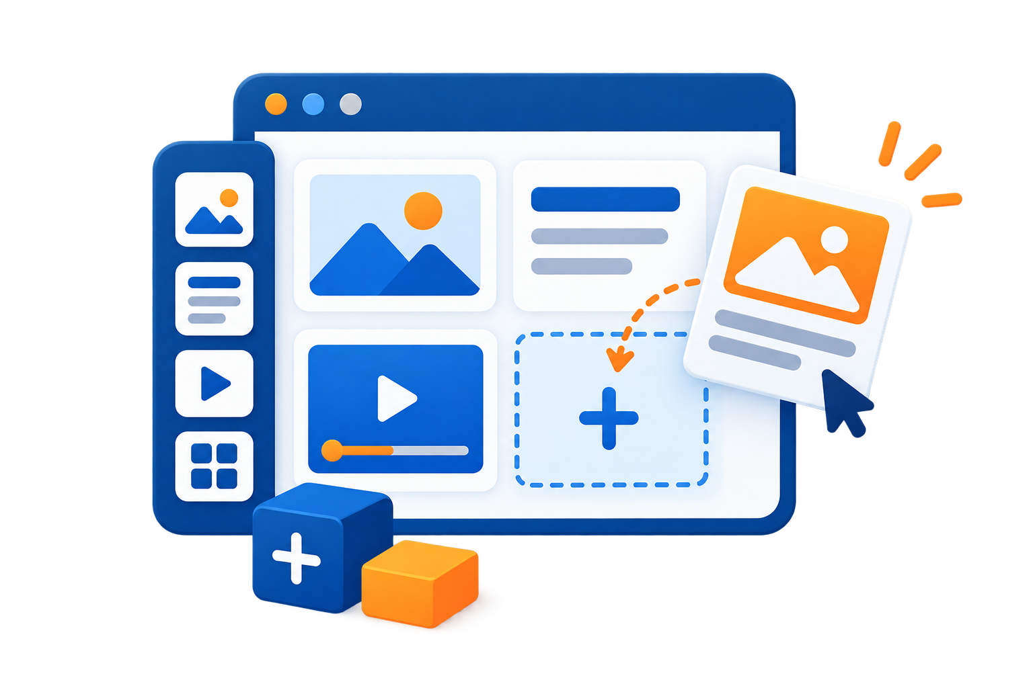
Блоков редактор
Основни блокове и работа с блокове
Notes:
8

Slide 9
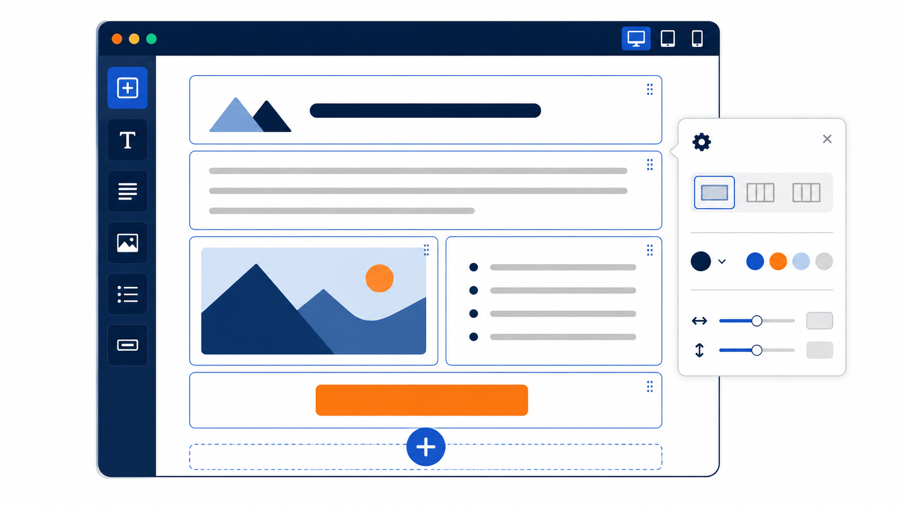
Блоков редактор
Съдържанието се изгражда от отделни блокове
Всеки блок съдържа определен елемент със собствени настройки
Блоковете могат да се добавят и подреждат
Notes:
9

Slide 10
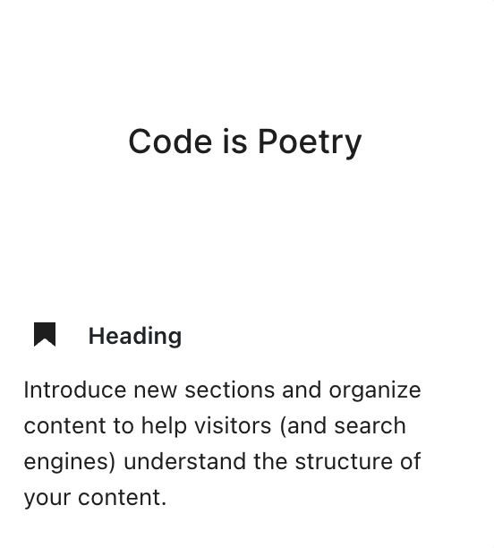
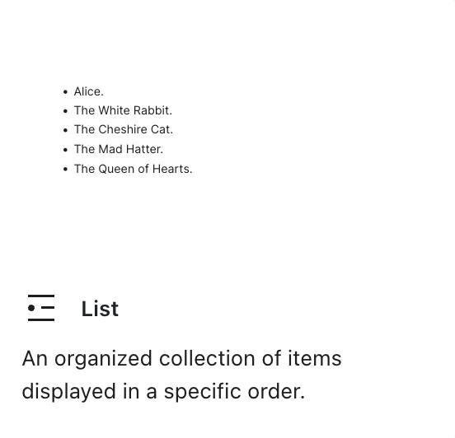
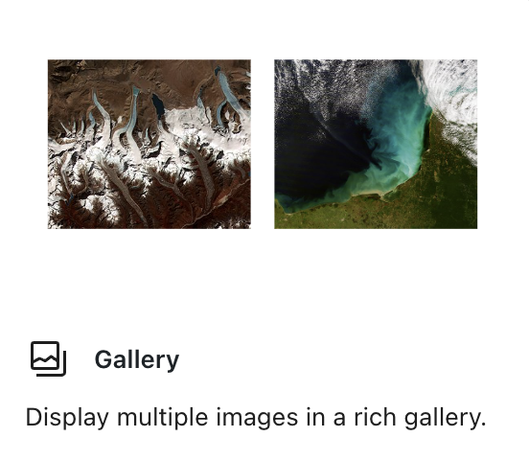
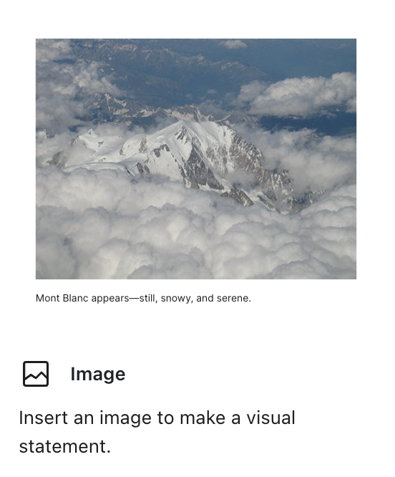
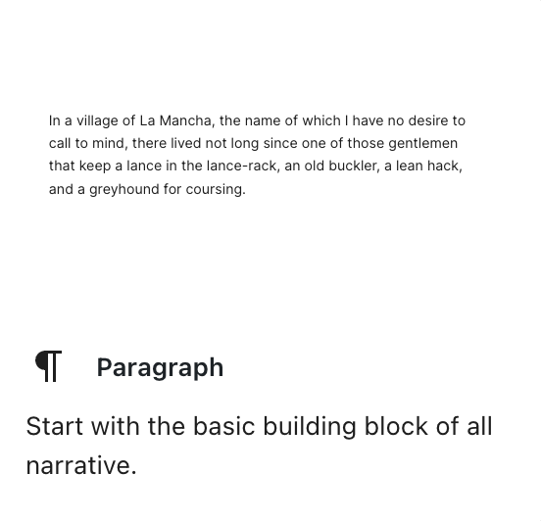
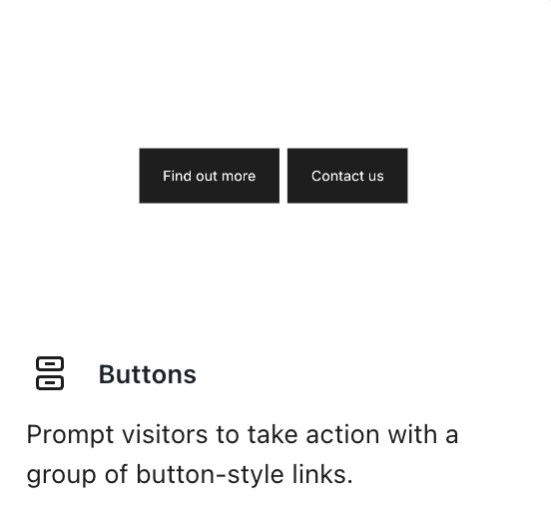
Основни блокове
Заглавие
Параграф
Списък
Изображение
Галерия
Бутон
И др.

Slide 11
Работа с блокове – Пример

Slide 12

Медийна библиотека
Изображения и файлове
Notes:
12

Slide 13
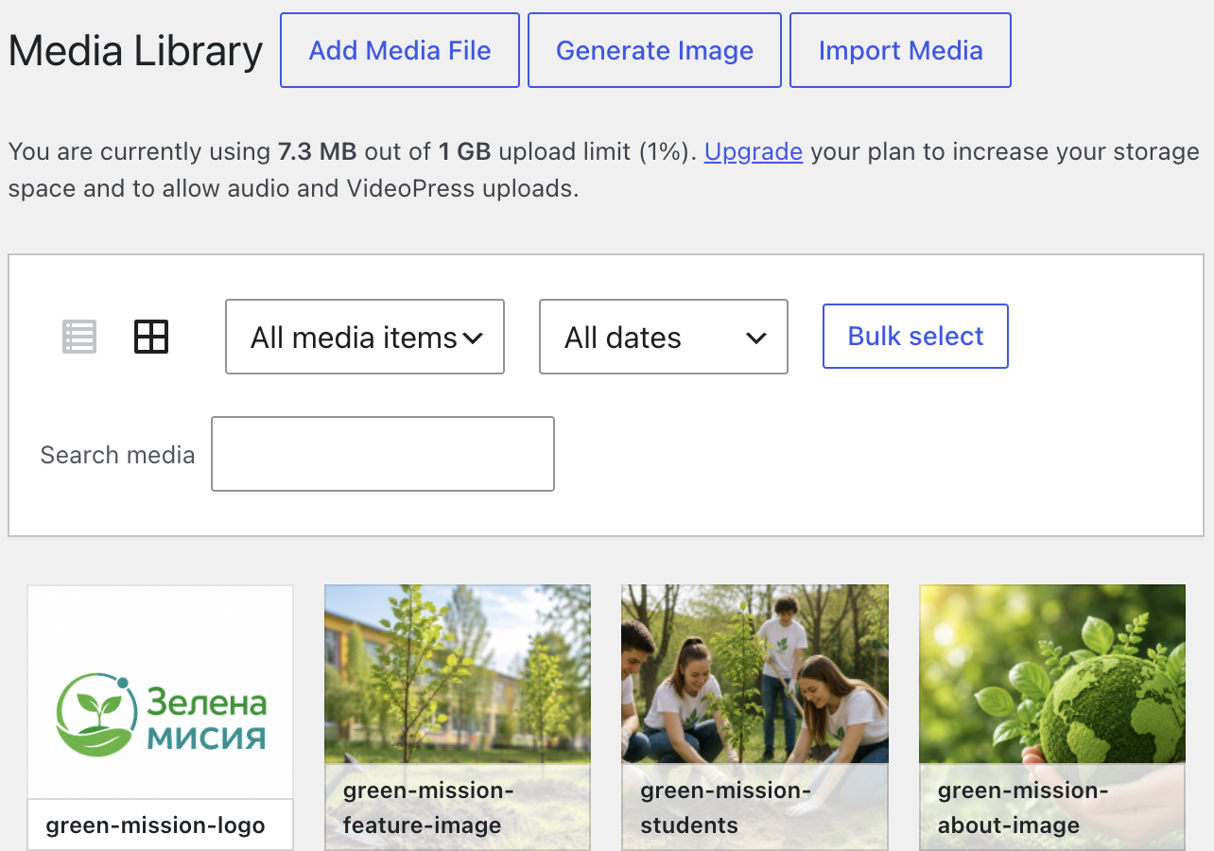
Медийна библиотека
Съхранява изображения и файлове и тяхната информация
Позволява повторното им използване
Достъпва се от менюто [Media]

Slide 14
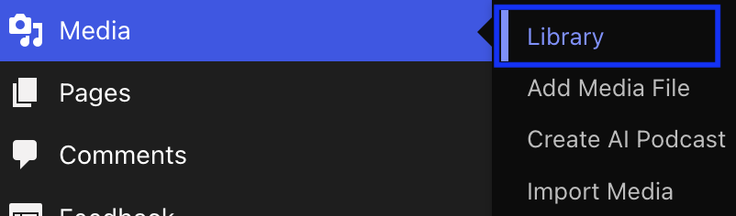
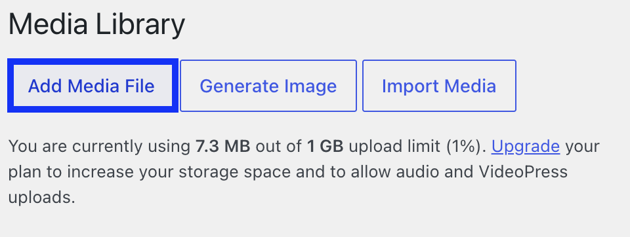
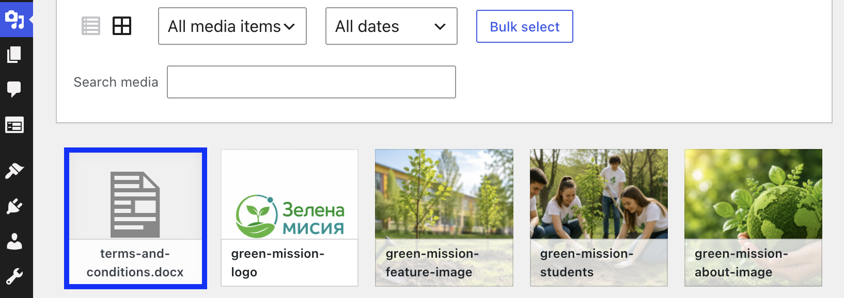
Медийна библиотека – Пример (1)
Избираме [Media] → [Library]
Избираме [Add Media File]
Качваме файла

Slide 15
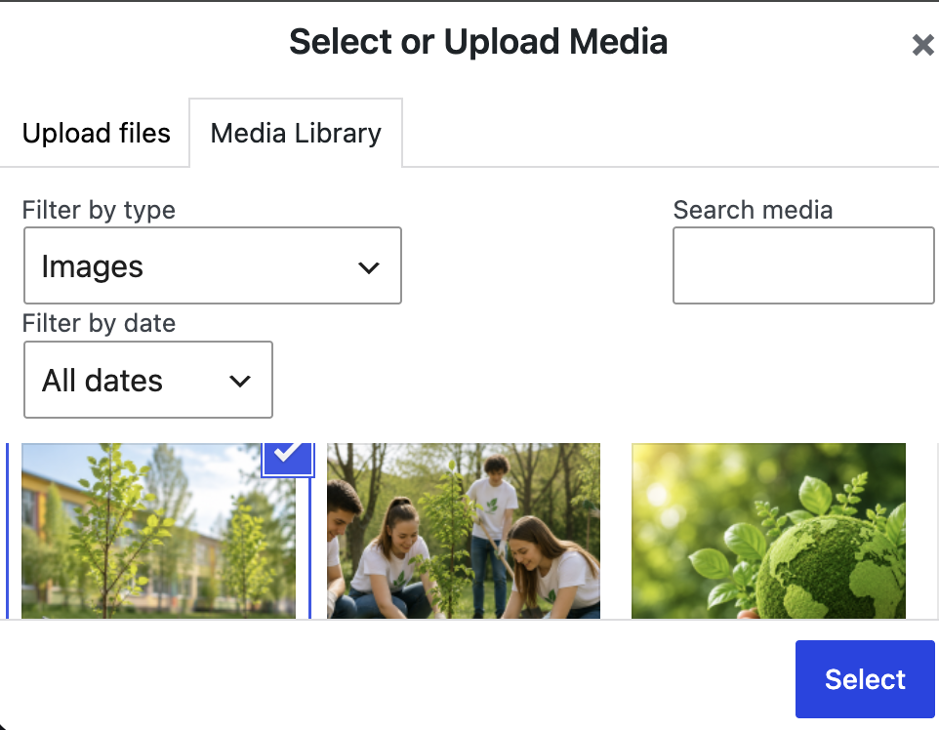
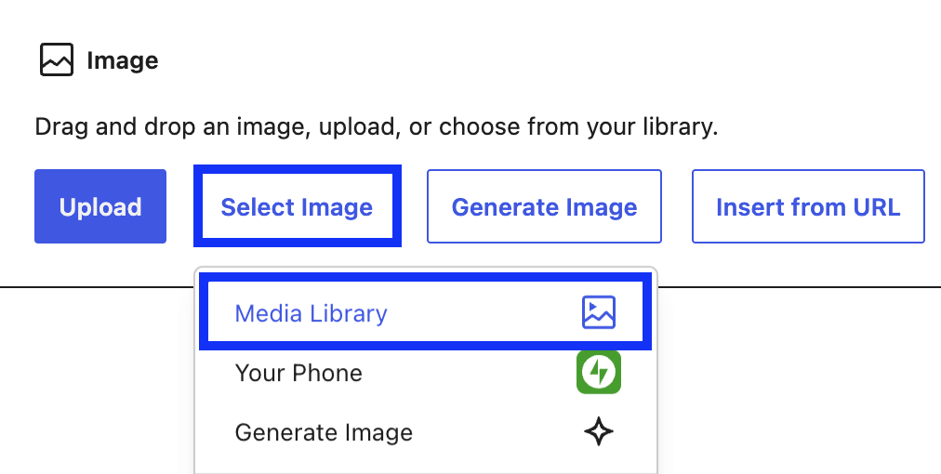
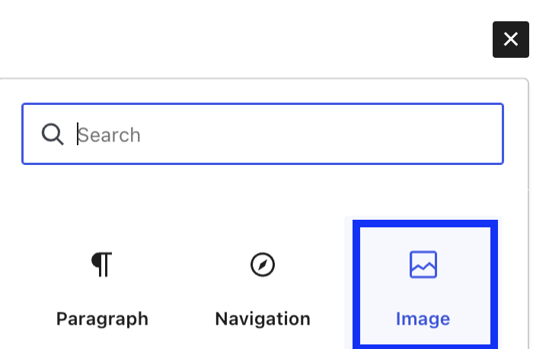
Медийна библиотека – Пример (2)
Добавяме блок изображение
Избираме [Select Image] → [Media Library]
Избираме или качваме изображение

Slide 16

Организиране на съдържанието
Категории и етикети
Notes:
16

Slide 17
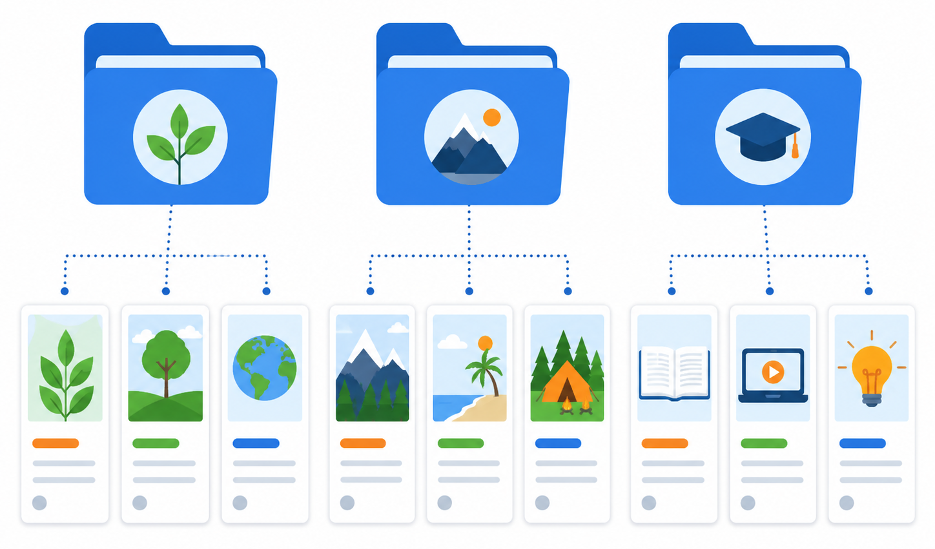
Категории
Групират публикации с обща тема
Категориите могат да имат подкатегории
Улесняват намирането на съдържание
Notes:
17

Slide 18
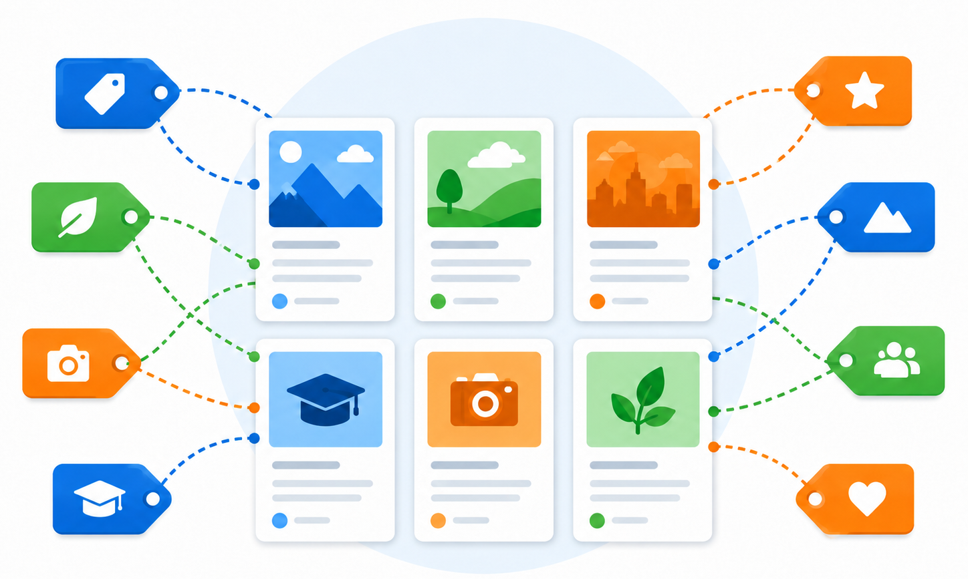
Етикети
Описват по-конкретно съдържанието
Представляват ключови думи
Една публикация може да има няколко етикета

Slide 19
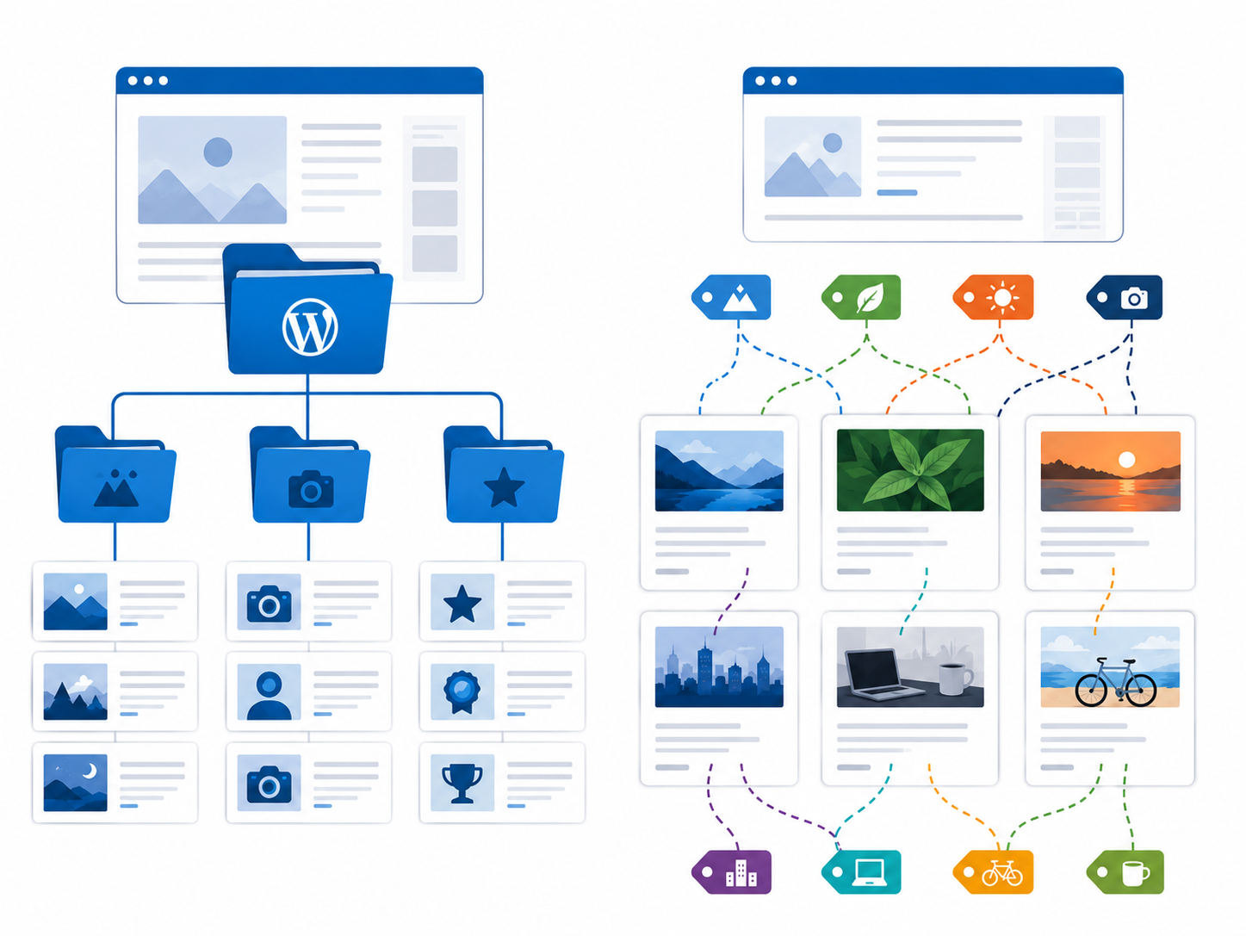
Категории и етикети
Категориите се използват за основна организация
Етикетите се използват за допълнително описание
Категориите могат да бъдат йерархични
Етикетите нямат йерархия

Slide 20

Управление на съдържанието
Чернова, преглед, публикуване и редактиране
Notes:
20

Slide 21





Управление на съдържанието
Чернова
Съдържанието се запазва, без да се публикува
Преглед
Показва как ще изглежда съдържанието
Публикуване
Съдържанието става достъпно в уеб сайта
Актуализиране
Направените промени се запазват
Премахване
Съдържанието се премества в кошчето
Notes:
21

Slide 22

Пример
Добавяне на съдържание в WordPress сайт
Notes:
22

Slide 23
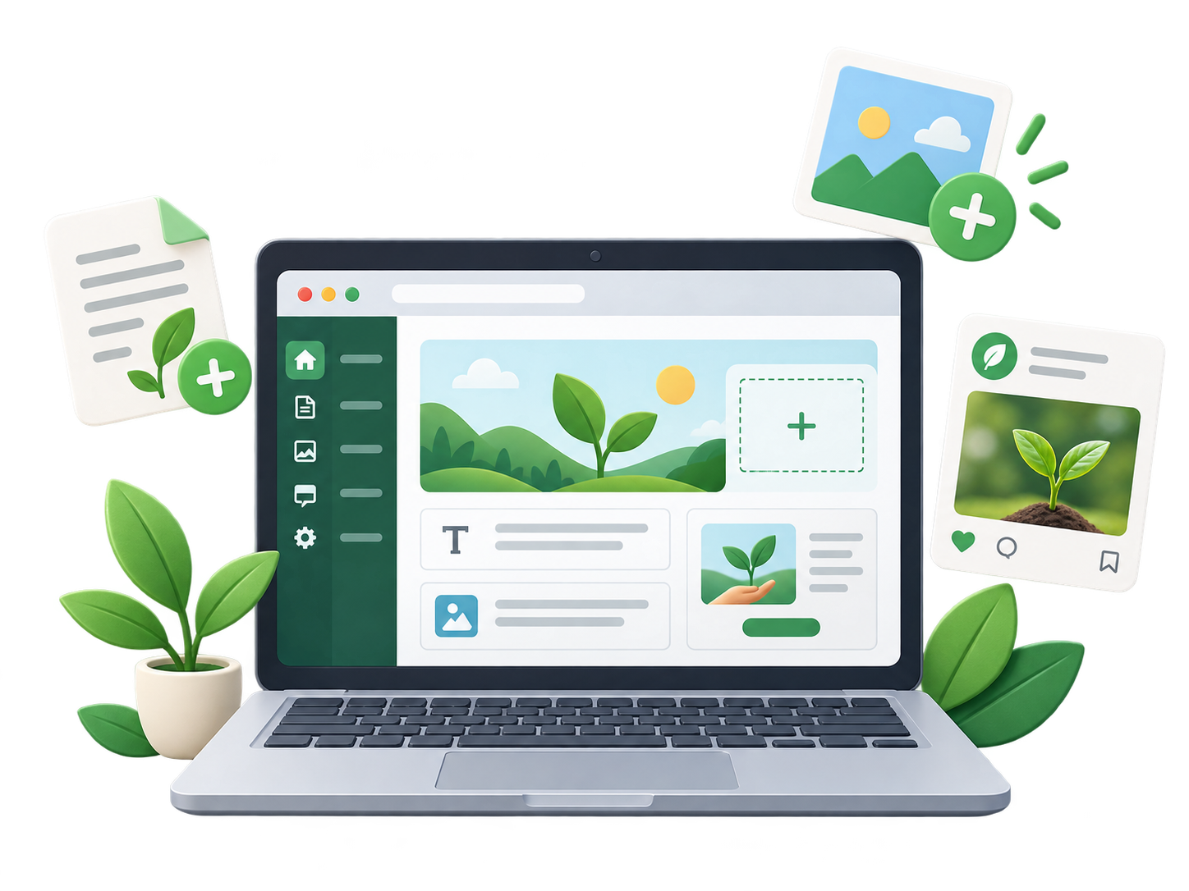
Добавяне на съдържание в WordPress сайт
Нека добавим съдържание към уеб сайта "Зелена мисия":
Страници – За клуба, Контакти
Публикация – Засаждане на дръвчета в училищния двор
Категория – Инициативи
Етикети – природа, доброволчество, училище

Slide 24

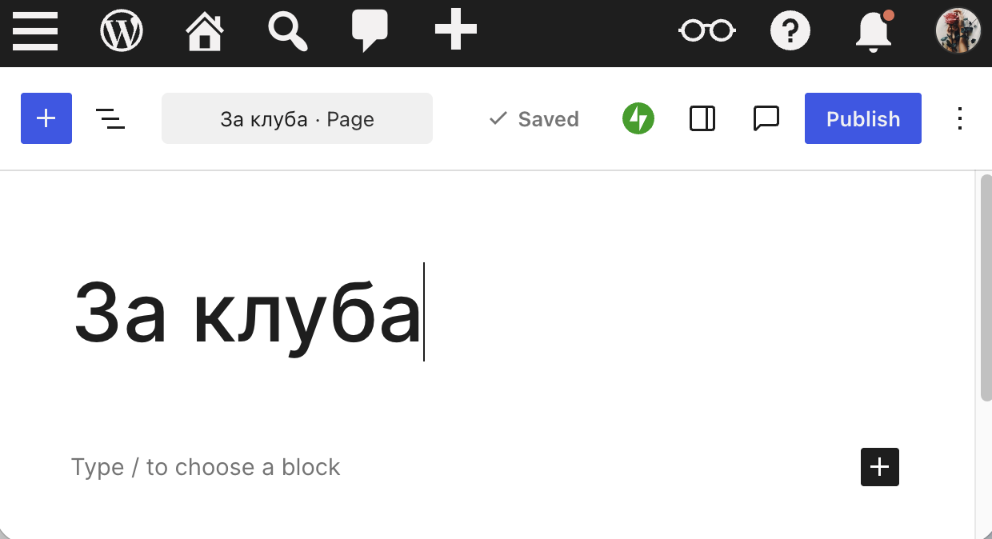
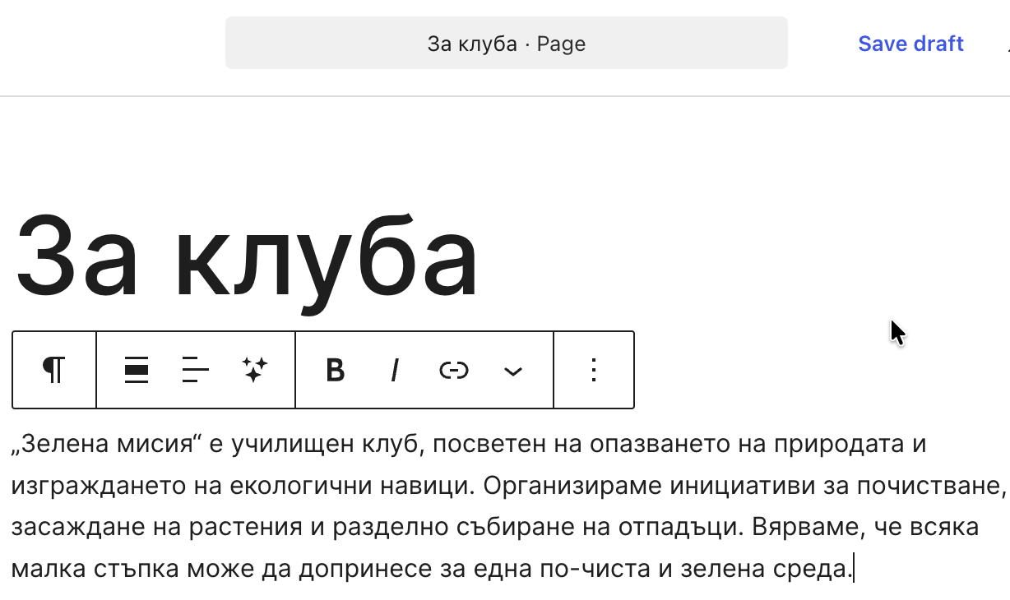
Създаване на страница (1)
Отваряме [Pages] → [Add Page]
Въвеждаме заглавие "За клуба"
Добавяме текст чрез блок [Paragraph]

Slide 25
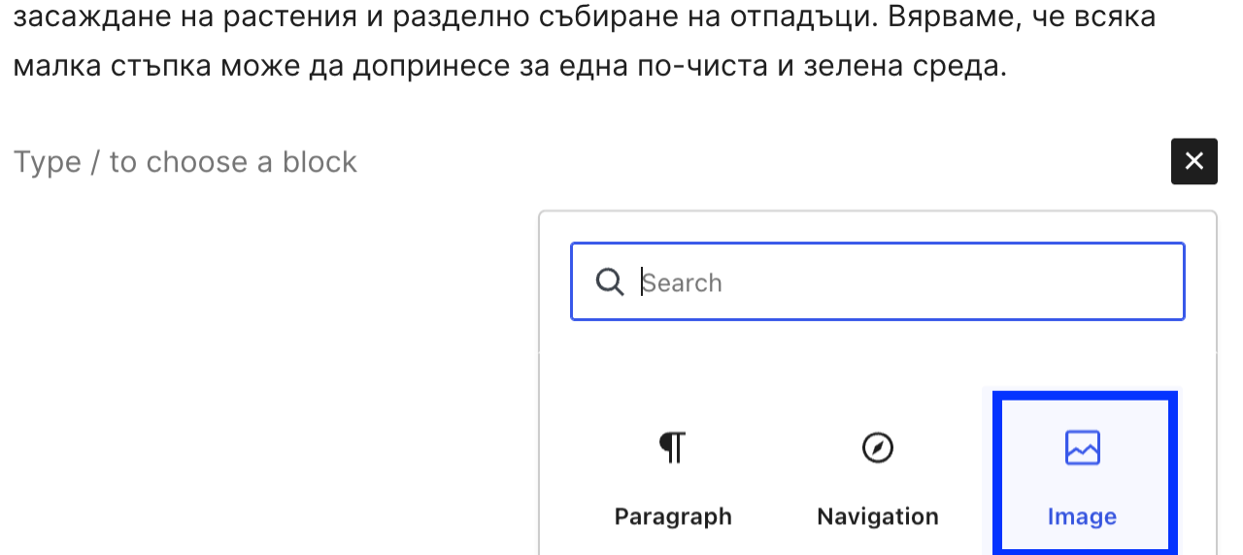
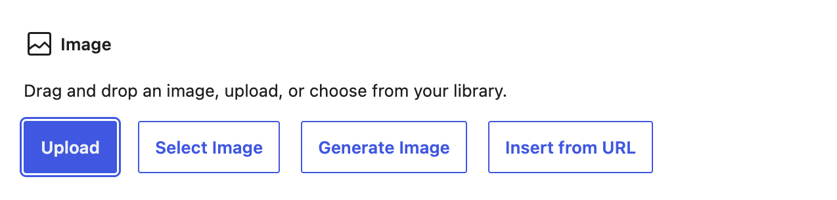
Създаване на страница (2)
Добавяме изображение

Slide 26
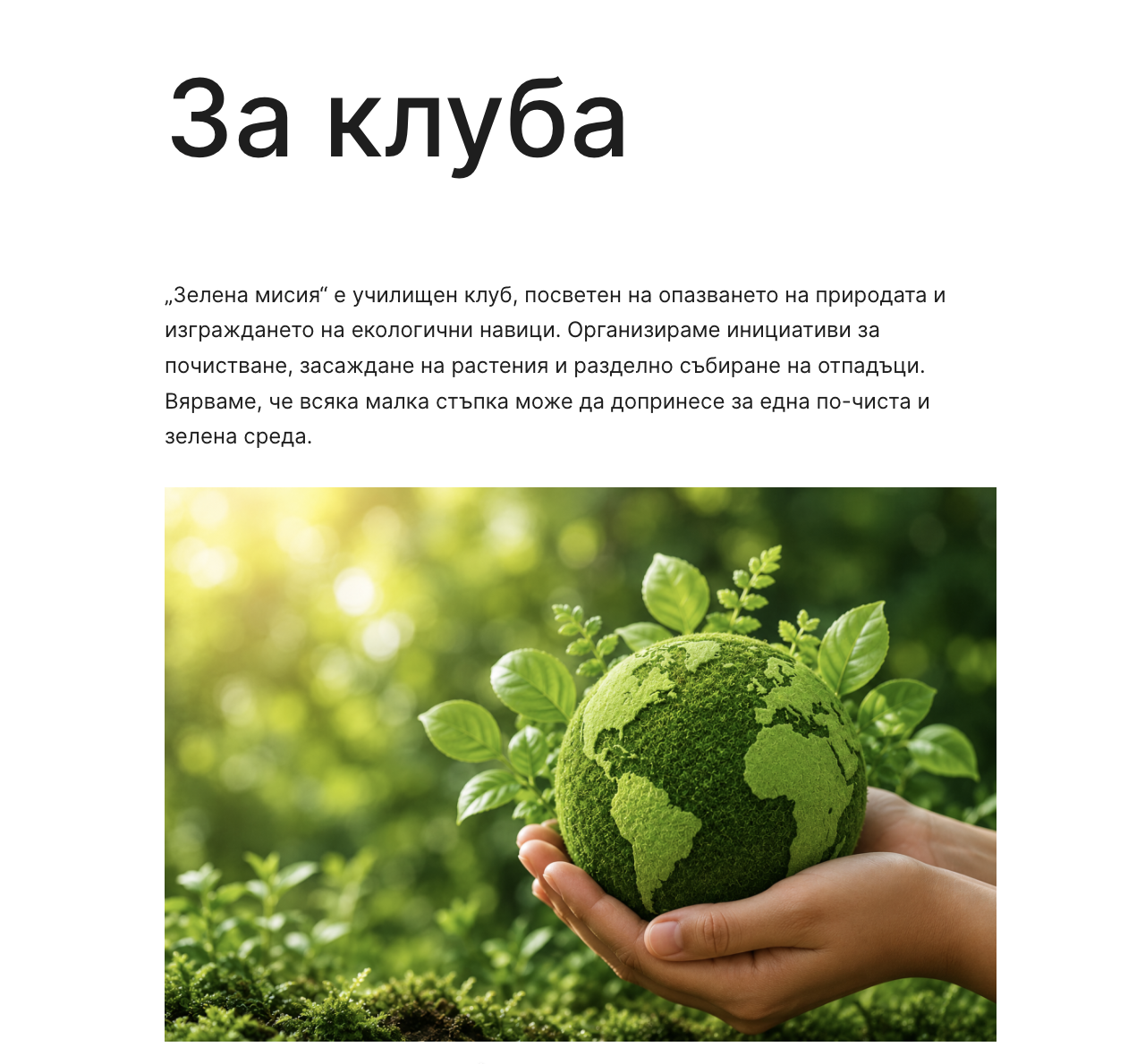

Създаване на страница (3)
Преглеждаме страницата и кликаме върху [Publish]

Slide 27
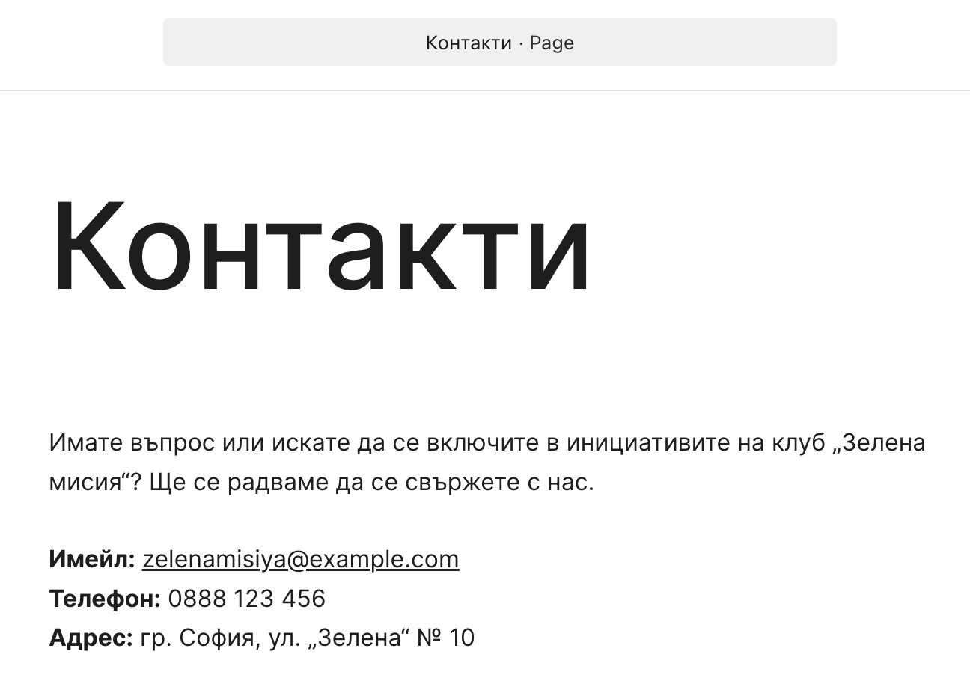
Създаване на страница (4)
Добавяме страница "Контакти"
Добавяме текст чрез блок [Paragraph]
Преглеждаме страницата и кликаме върху [Publish]

Slide 28
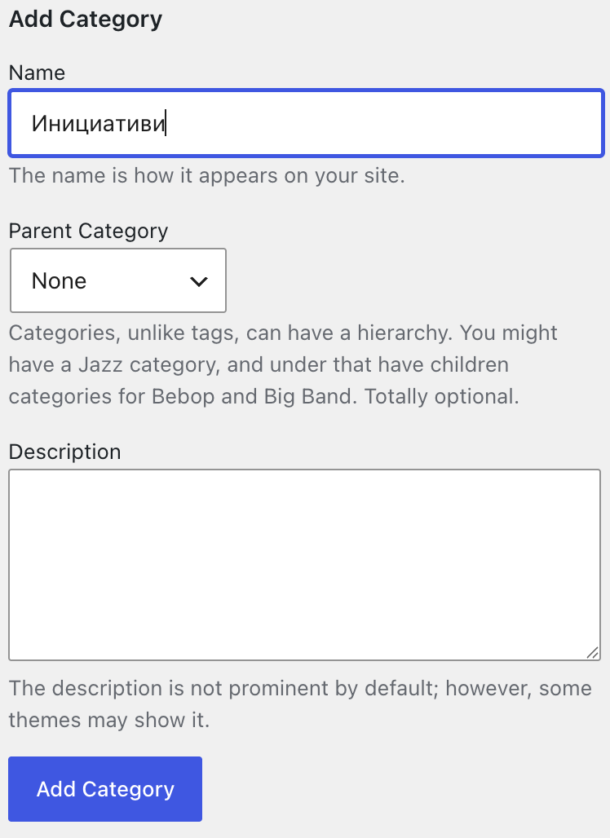
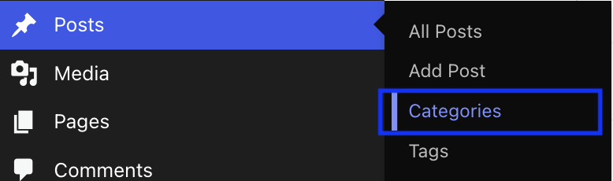
Създаване на категория
Отваряме [Posts] → [Categories]
Въвеждаме име "Инициативи" и кликаме върху [Add Category]

Slide 29
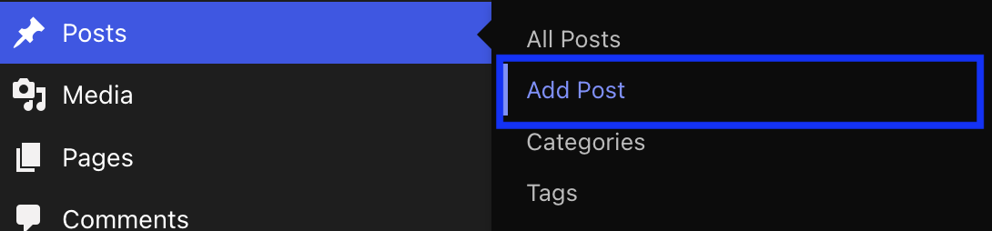
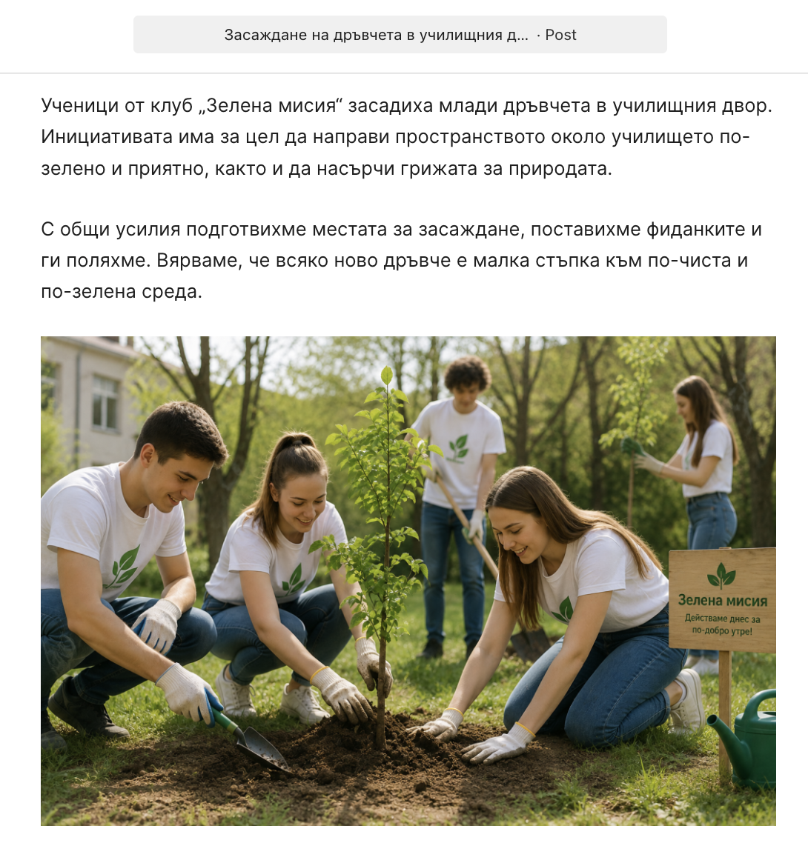
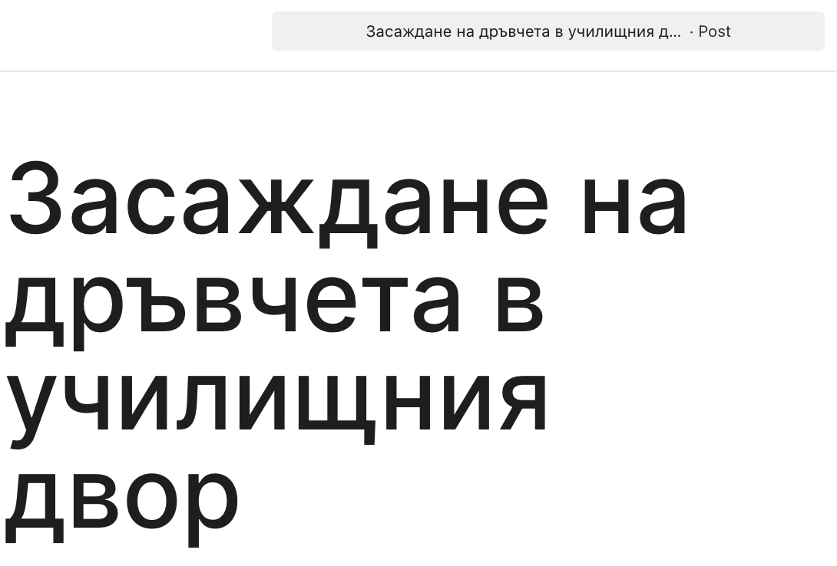
Създаване на публикация (1)
Отваряме [Posts] → [Add Post]
Въвеждаме заглавие "Засаждане на дръвчета в училищния двор"
Добавяме текст и изображение

Slide 30
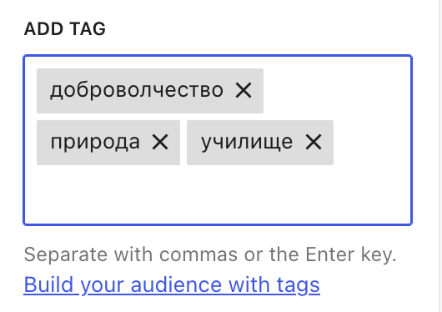
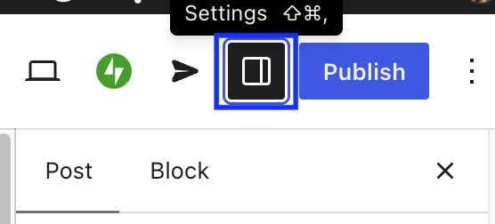
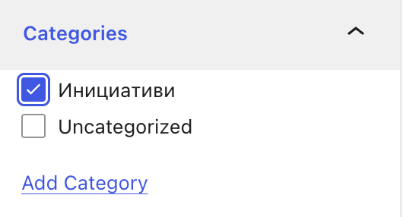
Създаване на публикация (2)
Отваряме настройките от менюто вдясно
Избираме категория "Инициативи"
Добавяме етикети: природа, доброволчество, училище

Slide 31
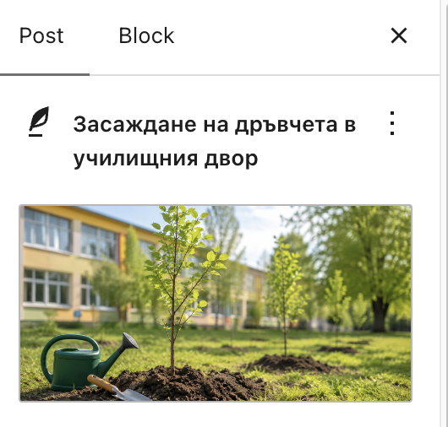
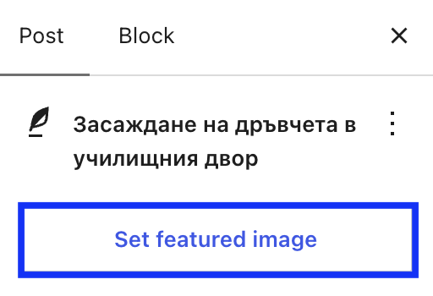
Създаване на публикация (3)
Задаваме основно изображение

Slide 32
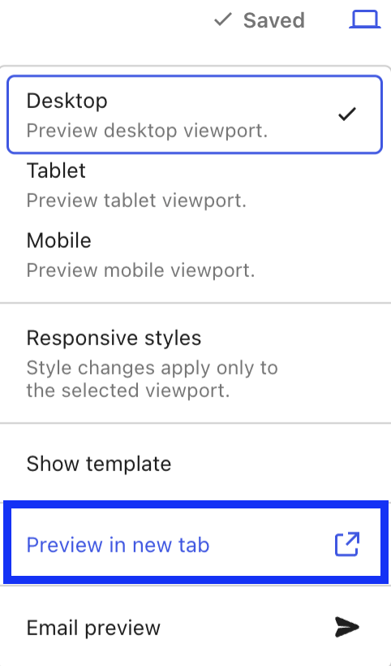
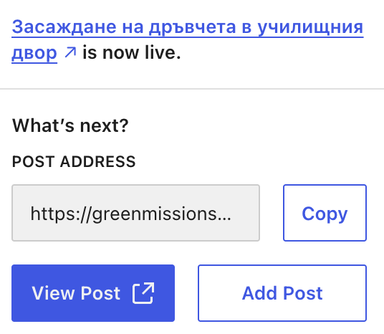
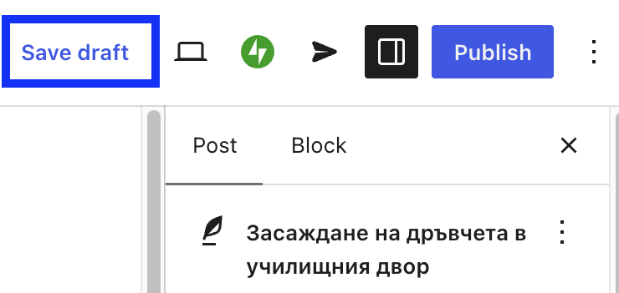
Създаване на публикация (3)
Запазваме публикацията като чернова
Отваряме преглед
Проверяваме текста и изображенията и кликаме върху [Publish]

Slide 33
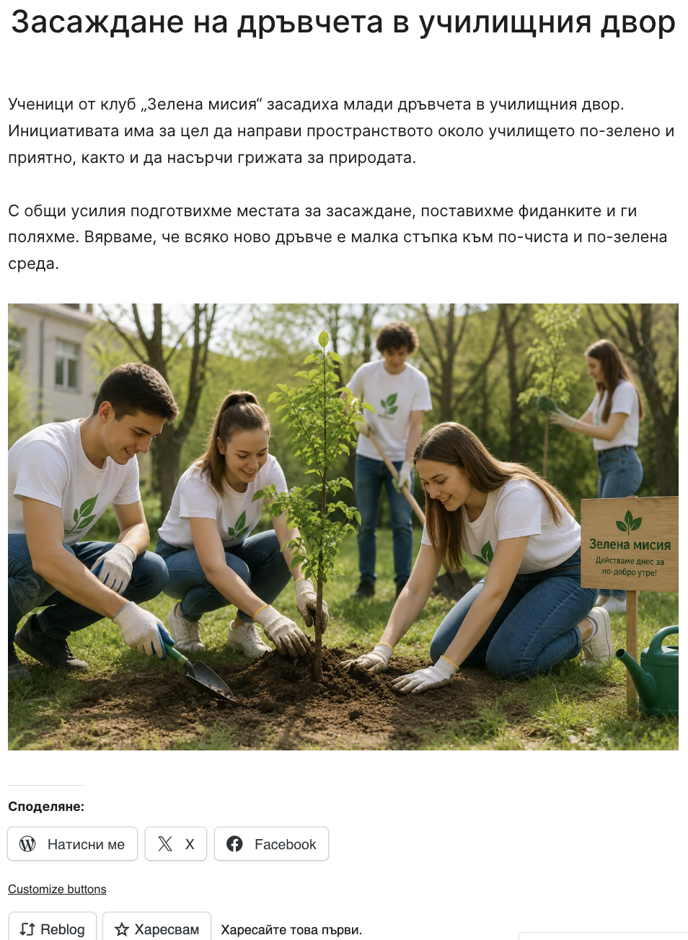
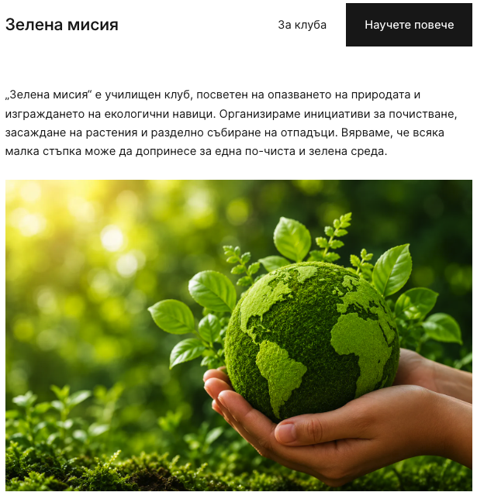
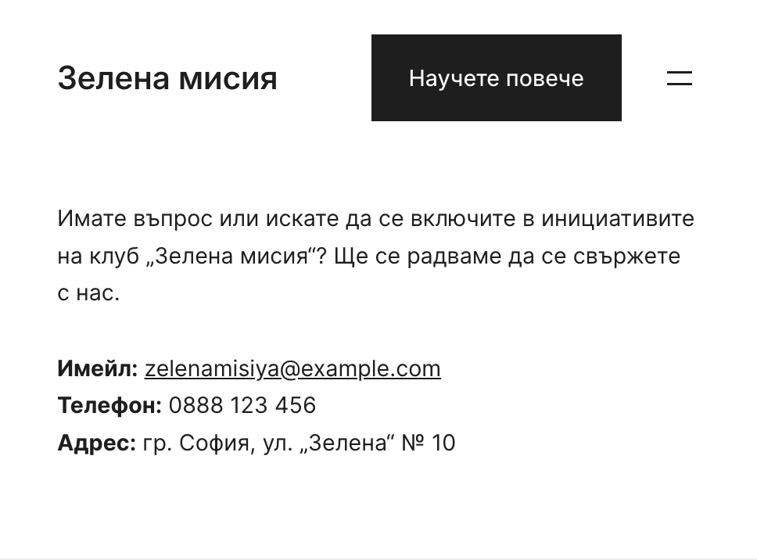
Резултат

Slide 34
Обобщение
Страниците съдържат постоянна информация
Публикациите представят актуално съдържание
Блоковият редактор изгражда съдържанието
Медийната библиотека съхранява файловете
Категориите и етикетите организират публикациите
Съдържанието може да се публикува, редактира и премахва
Notes:
34

Slide 35
Въпроси?
Проект "Отворено учебно съдържание по програмиране и ИТ", СофтУни Фондация (лиценз CC-BY-NC-SA)
Notes:
35

Slide 36


Лиценз
Този курс (презентации, примери, демонстрационен код, упражнения, домашни, видео и други активи) представлява свободно учебно съдържание и се разпространява под свободен лиценз CC-BY-NC-SA
Проект "Отворено учебно съдържание по програмиране и ИТ" към Фондация "Софтуерен университет":
https://github.com/BG-IT-Edu
Notes:
36

